Slide 1
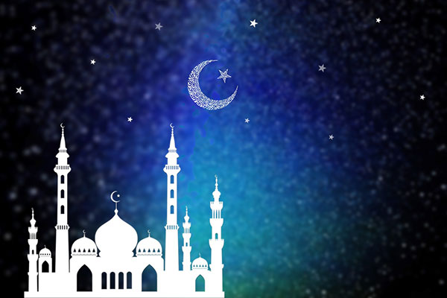
JABATAN HAL EHWAL AGAMA TERENGGANU
KHUTBAH MULTIMEDIA
Siri: 17/2021
RAMADAN
TAWARAN MEGA DARIPADA ALLAH SWT
11 Ramadhan 1442H bersamaan 23 April 2021M
http://e-khutbah.terengganu.gov.my

Slide 2
Pujian Kepada Allah S.W.T.
الْحَمْدُ لِلَّهِ
Segala puji-pujian hanya bagi
Allah S.W.T.

Slide 3
Syahadah
وَأَشْهَدُ أَنْ لَّا إِلَهَ إلَّا اللهُ وَحْدَهُ لَا شَرِيْكَ لَهُ،
وَأَشْهَدُ أَنَّ سَيِّدَنَا مُـحَمَّدًا عَبْدُهُ وَرَسُوْلُهُ.
Dan aku bersaksi bahawa sesungguhnya tiada tuhan melainkan Allah yang Maha Esa, tiada sekutu bagi-Nya, dan juga aku bersaksi bahawa nabi Muhammad S.A.W hamba-Nya dan rasul-Nya.

Slide 4
Selawat Ke Atas
Nabi Muhammad S.A.W
اللَّهُمَّ صَلِّ وَسَلِّـمْ عَلَى سَيِّدِنَا مـُحَمَّدِ،
وَعَلَى آلِهِ وَاَصْحَابِهِ أَجْمَعِينَ
Ya Allah, cucurilah rahmat dan kesejahteraan ke atas junjungan kami, (Nabi) Muhammad (S.A.W) , dan ke atas keluarganya dan seluruh sahabatnya

Slide 5
Pesanan Takwa
اتَّـقُوْا اللهَ أُوْصِيْكُمْ وَإِيَّايَ بِتَقْوَى اللهِ، فَقَدْ فَازَ الـمُتَّـقُوْنَ.
Bertakwalah kepada Allah, saya berpesan kepada kamu dan diriku agar bertaqwa kepada Allah. Sesungguhnya telah berjaya orang yang bertaqwa.

Slide 6
TAJUK KHUTBAH HARI INI:
RAMADAN
TAWARAN MEGA
DARIPADA ALLAH SWT
11 Ramadhan 1442H / 23 April 2021M
http://e-khutbah.terengganu.gov.my

Slide 7
Ramadhan Bulan Yang Istimewa
Kelebihan Ramadhan
Diturunkan padanya al-Quran
-Membawa hidayah dan panduan hidup ke seluruh manusia
Firman Allah taala: al-Baqarah: ayat 185:
شَهْرُ رَمَضَانَ الَّذِي أُنْزِلَ فِيهِ الْقُرْآنُ هُدًى لِلنَّاسِ وَبَيِّنَاتٍ مِنَ الْهُدَىٰ وَالْفُرْقَانِ ۚ ...

Slide 8
Maksudnya:
(Masa yang diwajibkan kamu berpuasa itu ialah) bulan Ramadhan yang padanya diturunkan al-Quran, menjadi petunjuk bagi sekalian manusia, dan menjadi keterangan-keterangan yang menjelaskan petunjuk dan (menjelaskan) perbezaan antara yang benar dengan yang salah….

Slide 9
Ramadhan Bulan Yang Istimewa
Kelebihan Ramadhan
Bulan yang penuh keberkatan, keampunan dan kerahmatan
Hadis riwayat Ahmad dan nasai:
قَدْ جَاءَكُمْ شَهْرُ رَمَضَانَ شَهْرٌ مُبَارَكٌ، اِفْتَرَضَ اللهُ عَلَيْكُمْ صِيَامَهُ ، تُفْتَحُ فِيْهِ أَبْوَابُ الْجَنَّةِ ، وَتُغْلَقُ فِيْهِ أَبْوَابُ الْجَحِيْمِ ، وَتُغَلُّ فِيْهِ الشَّيَاطِيْنُ، فِيْهِ لَيْلةٌ خَيْرٌ مِنْ أَلْفِ شَهْرٍ ،مَنْ حُرِمَ خَيْرَهَا فَقَدْ حُرِمَ

Slide 10
Maksudnya:
Sesungguhnya telah datang kepada kamu bulan Ramadhan bulan yang diberkati, Allah telah memfardhukan ke atas kamu berpuasa, segala pintu syurga dibuka, segala pintu neraka ditutup dan para syaitan dibelenggu, padanya terdapat satu malam yang lebih baik dari seribu bulan. Sesiapa yang dihalang dari mendapat kebaikannya maka sesungguhnya ia dihalang dari mendapat kebaikan yang sempurna.

Slide 11
Ibadat Sunat yang dituntut di bulan ramadan
Solat fardhu lima waktu dilakukan secara berjemaah di masjid bagi mendapat ganjaran besar disisi Allah SWT
Pertama
Hadis riwayat Bukhari dan Muslim:
صَلَاةُ الْجَمَاعَةِ أَفْضَلُ مِنْ صَلَاةِ الْفَذِّ بِسَبْعٍ
وَعِشْرِيْنَ دَرَجَةً
Solat berjemaah lebih afdhal dari solat seorang diri dengan dua puluh tujuh darajat.

Slide 12
Ibadat Sunat yang dituntut di bulan ramadan
Tilawah al-Quran dilakukan setiap hari secara persendirian atau tadarus berkumpulan
Kedua
Hadis riwayat Muslim:
اِقْرَؤُوْا الْقُرْآنَ فَإِنَّهُ يَأْتِيْ يَوْمَ الْقِيَامَةِ شَفِيْعًا لِأَصْحَابِهِ
Hendaklah kamu membaca al-Quran kerana sesungguhnya pada hari kiamat nanti ia akan datang memberi syafaat kepada para pembacanya.

Slide 13
Ibadat Sunat yang dituntut di bulan ramadan
Tarawih dapat dilaksanakan setiap malam sepanjang Ramadhan
Ketiga
Hadis riwayat Bukhari dan Muslim:
مَنْ قَامَ رَمَضَانَ إِيْمَانًا وَاحْتِسَابًا غُفِرَ لَهُ مَا تَقَدَّمَ مِنْ ذَنْبِهِ
Sesiapa yang melakukan qiam (solat malam) pada bulan Ramadhan dengan penuh keimanan dan mengharapkan balasan Allah nescaya akan diampunkan dosanya pada masa yang lalu.

Slide 14
Ibadat Sunat yang dituntut di bulan ramadan
Memperbanyakkan sedekah
Keempat
Hadis riwayat Tirmizi:
مَنْ فَطَّرَ صَائِمًا كَانَ لَهُ مِثْلُ أَجْرِهِ غَيْرَ أَنَّهُ لا يَنْقُصُ مِنْ أَجْرِ الصَّائِمِ شَيْئًا
Sesiapa yang menyediakan juadah berbuka puasa untuk orang yang berpuasa nescaya diberi pahala menyamai pahala orang yang berpuasa, tanpa terkurang sedikit pun.

Slide 15
Kesimpulan
Lipat gandakan ibadah di malam-malam terakhir Ramadhan
Rebut pakej-pakej ibadah Ramadhan
Iftar secara bersederhana, solat fardhu berjemaah, menekuni solat tarawih, Qiamullail
Baca Al Quran, beriktikaf, bersahur, bersedekah

Slide 16
Firman Allah dalam
Surah al-Qadr, Ayat 1-5:
إِنَّا أَنْزَلْنَاهُ فِي لَيْلَةِ الْقَدْرِ وَمَا أَدْرَاكَ مَا لَيْلَةُ الْقَدْرِ
لَيْلَةُ الْقَدْرِ خَيْرٌ مِنْ أَلْفِ شَهْرٍ تَنَزَّلُ الْمَلَائِكَةُ وَالرُّوحُ فِيهَا بِإِذْنِ رَبِّهِمْ مِنْ كُلِّ أَمْرٍ سَلَامٌ هِيَ حَتَّىٰ مَطْلَعِ الْفَجْرِ
Sesungguhnya Kami telah menurunkan (Al-Qur'an) ini pada Malam Laitatul-Qadar. Dan apa jalannya engkau dapat mengetahui apa dia kebesaran Malam Lailatul-Qadar itu? Malam Lailatul-Qadar lebih baik daripada seribu bulan. Pada Malam itu, turun malaikat dan Jibril dengan izin Tuhan mereka, kerana membawa segala perkara. Sejahteralah Malam (yang berkat) itu hingga terbit fajar!

Slide 17
بَارَكَ اللهُ لِيْ وَلَكُمْ بِالْقُرْآنِ الْعَظِيْمِ وَنَفَعَنِي وَإِيَّاكُمْ بِمَا فِيْهِ مِنَ الأيَاتِ وَالذِّكْرِ الْحَكِيْمِ وَتَقَبَّلَ مِنِّي وَمِنْكُمْ تِلاوَتَهُ إِنَّهُ هُوَ السَّمِيعُ الْعَلِيْمُ. أَقُوْلُ قَوْلِيْ هَذَا وَأَسْتَغْفِرُ اللهَ الْعَظِيْمَ لِيْ وَلَكُمْ وَلِسَائِرِ الْمُسْلِمِيْنَ وَالْمُسْلِمَاتِ وَالْمُؤْمِنِيْنَ وَالْمُؤْمِنَاتِ الأَحْيَاءِ مِنْهُمْ وَالأَمْوَاتِ، فَاسْتَغْفِرُوْهُ،
إِنَّهُ هُوَ الْغَفُوْرُ الرَّحِيْمُ.

Slide 18
Doa Antara Dua Khutbah
Aamiin Ya Rabbal Aalamin..
Tuhan Yang Memperkenankan Doa Orang-orang Yang Taat, Berilah Taufik Kepada Kami
Di Dalam Mentaatimu, Ampunilah Kepada
Mereka Yang
Memohon Keampunan.
Aamiin

Slide 19
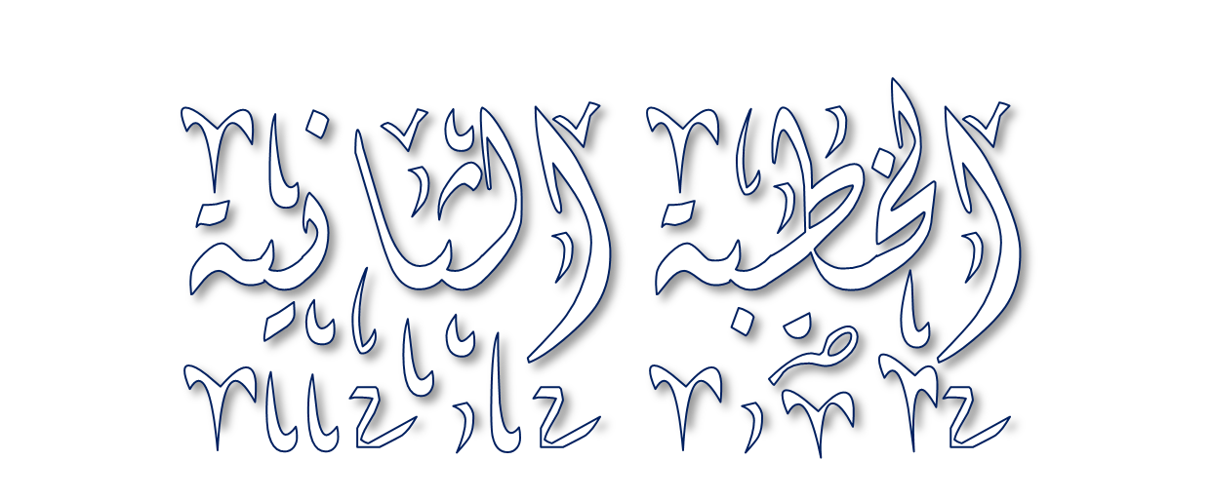

Slide 20
Pujian Kepada Allah S.W.T.
الْحَمْدُ لِلَّهِ
Segala puji-pujian hanya bagi
Allah S.W.T.

Slide 21
Syahadah
أَشْهَدُ أَن لاَّ إِلَهَ إِلاَّ اللهُ وَحْدَهُ لاَ شَريكَ لَه،
وَأَشْهَدُ أَنَّ مُحَمَّدًا عَبْدُهُ وَرَسُوْلُهُ
Dan aku bersaksi bahawa sesungguhnya tiada tuhan melainkan Allah Yang Maha Esa, tiada sekutu bagi-Nya, dan aku bersaksi bahawa (Nabi) Muhammad S.A.W adalah hamba-Nya dan rasul-Nya.

Slide 22
Selawat Ke Atas
Nabi Muhammad S.A.W
اللَّهُمَّ صَلِّ وَسَلِّمْ وَبَارِكْ عَلَى سَيِّدِنَا مُحَمَّدٍ،
وَعَلَى آلِهِ وَأَصْحَابِهِ وَأَتْبَاعِهِ إِلَى يَوْمِ الدِّيْنِ.
Ya Allah, cucurilah rahmat, kesejahteraan dan keberkatana ke atas junjungan kami Nabi Muhammad S.A.W dan keluarganya serta para sahabatnya dan pengikut Baginda sehingga hari pembalasan.

Slide 23
Pesanan Takwa
اتَّقُوا اللهَ، أُوْصِيْكُمْ وَنَفْسِيْ بِتَقْوَى اللهِ
وَطَاعَتِهِ لَعَلَّكُمْ تُفْلِحُوْنَ.
Bertakwalah kepada Allah, saya berpesan kepada kamu dan diriku agar bertaqwa dan taat kepada-Nya supaya kamu berjaya.

Slide 24
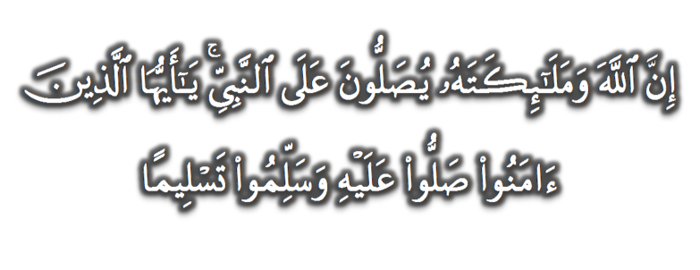
Seruan
Mengenang jasa rasul kesayangan, nabi Muhammad SAW yang berjuang membawa ajaran Islam. Selawat dan salam kepada Rasulullah s.a.w.
(Surah Al-Ahzab : Ayat 56)
“Sesungguhnya Allah Taala Dan Para MalaikatNya Sentiasa Berselawat Ke Atas Nabi (Muhammad).
Wahai Orang-orang Beriman! Berselawatlah Kamu
Ke Atasnya Serta Ucapkanlah Salam Sejahtera Dengan Penghormatan Ke Atasnya Dengan Sepenuhnya”.

Slide 25
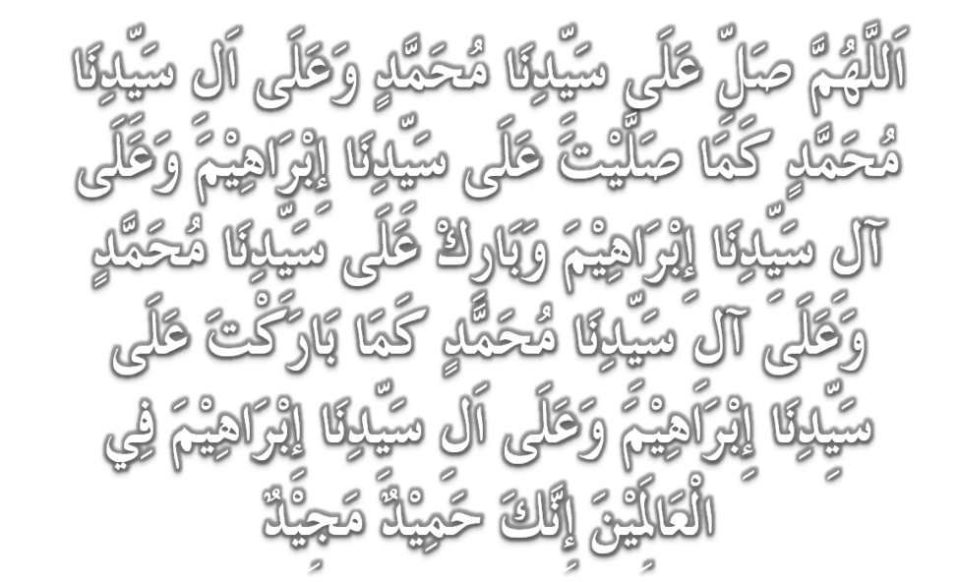
Selawat

Slide 26
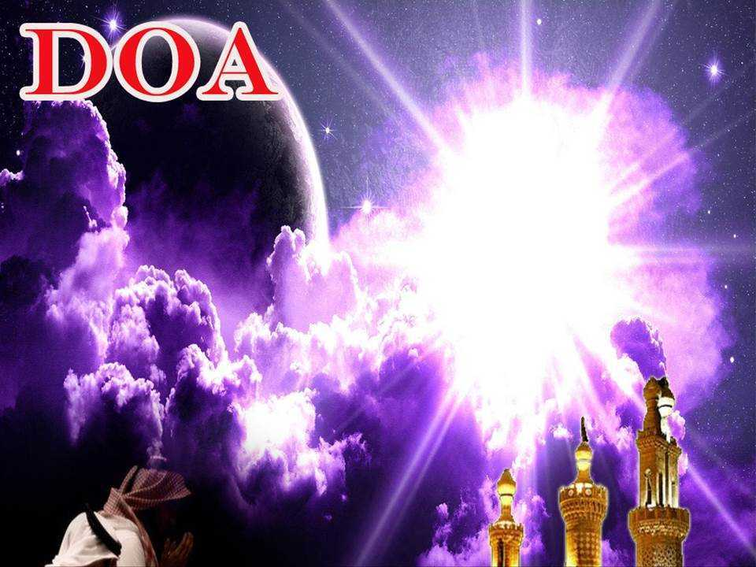
اللَّهُمَّ اغْفِرْ لِلْمُسْلِمِيْنَ وَالْمُسْلِمَاتِ، وَالْمُؤْمِنِيْنَ وَالْمُؤْمِنَاتِ، الأَحْيَاءِ مِنْهُمْ وَالأَمْوَات،
إِنَّكَ سَمِيْعٌ قَرِيْبٌ مُجِيْبُ الدَّعَوَات.
Ya Allah, Ampunkanlah Dosa Golongan Muslimin Dan Muslimat, Mu’minin Dan Mu’minaat, samada yang masih hidup atau yang telah mati. Sesungguhnya Engkau Maha Mendengar dan Maha Memakbulkan segala permintaan.

Slide 27
DOA
اللَّهُمَّ ادْفَعْ عَنَّا الْبَلاءَ وَالْوَبَاءَ وَالْفَحْشَاءَ مَا لا يَصْرِفُهُ غَيْرُكَ. اللَّهُمَّ إِنَّا نَعُوذُ بِكَ مِنَ البَرَصِ وَالْجُنُونِ وَالْجُذَامِ
وَمِن سَيِّئِ الأَسْقَامِ. اللَّهُمَّ اشْفِ مَرْضَانَا وَارْحَمْ مَّوْتَانَا،
وَالْطُفْ بِنَا فِيمَا نَزَلَ بِنَا.

Slide 28
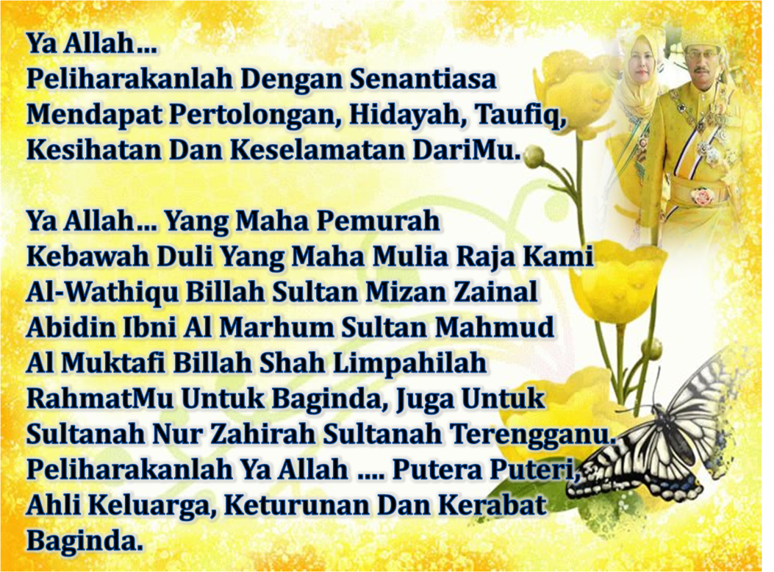

Slide 30
رَبَّنَا آتِنَا فِي الدُّنْيَا حَسَنَةً وَفِي الآخِرَةِ حَسَنَةً وَقِنَا عَذَابَ النَّارِ. وَصَلَّى اللهُ عَلىَ سَيِّدِنَا مُحَمَّدٍ وَعَلىَ آلِهِ وَصَحْبِهِ وَسَلَّمْ. وَالْحَمْدُ للهِ رَبِّ الْعَالَمِيْنَ.
.
Ya Allah…
Kurniakanlah Kepada Kami Kebaikan Di Dunia Dan Kebaikan Di Akhirat Serta Hindarilah Kami Dari Seksaan Neraka.

Slide 31
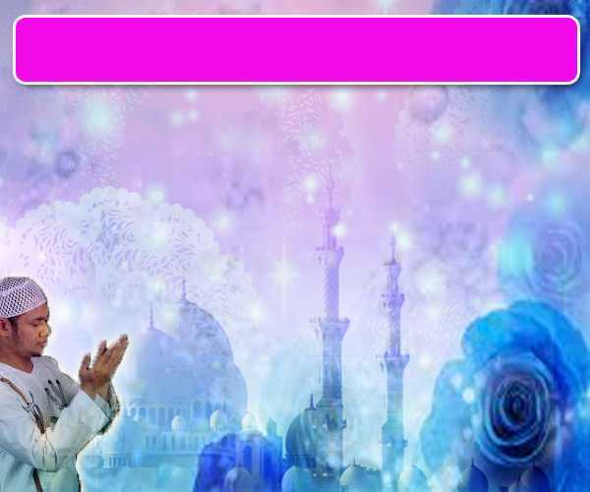
Wahai Hamba-hamba Allah….
Maka Ingatlah Allah Yang Maha Agung
Nescaya Dia Akan Mengingatimu
Dan Bersyukurlah Di Atas Nikmat-nikmatNya Nescaya Dia Akan Menambahkan Lagi Nikmat Itu Kepadamu, dan Pohonlah
Dari Kelebihannya, Nescaya Akan Diberikannya Kepadamu. Dan Sesungguhnya Mengingati Allah Itu Lebih Besar (Faedah Dan Kesannya) Dan (Ingatlah) Allah Mengetahui Apa Yang Kamu Kerjakan.

Slide 32
